Slide 1
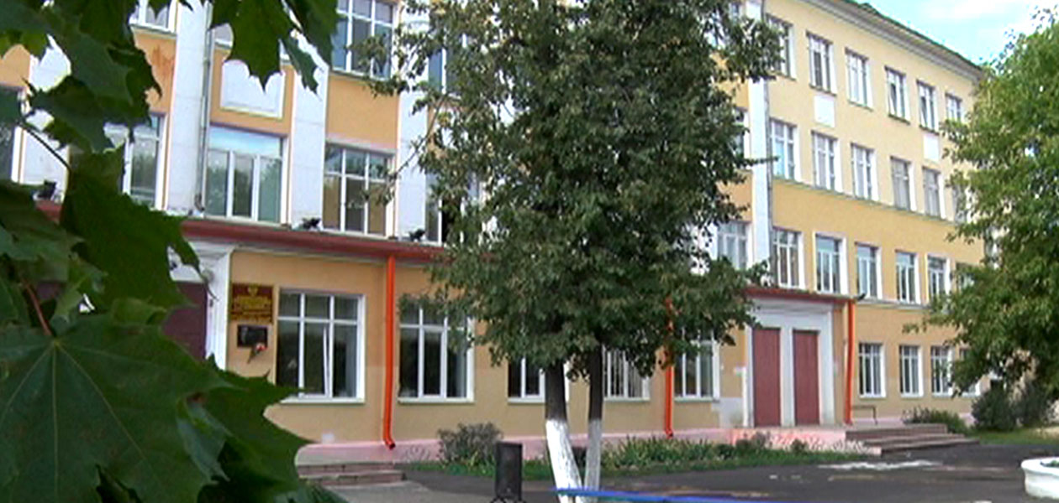
«По страницам истории школы 2»

Slide 2
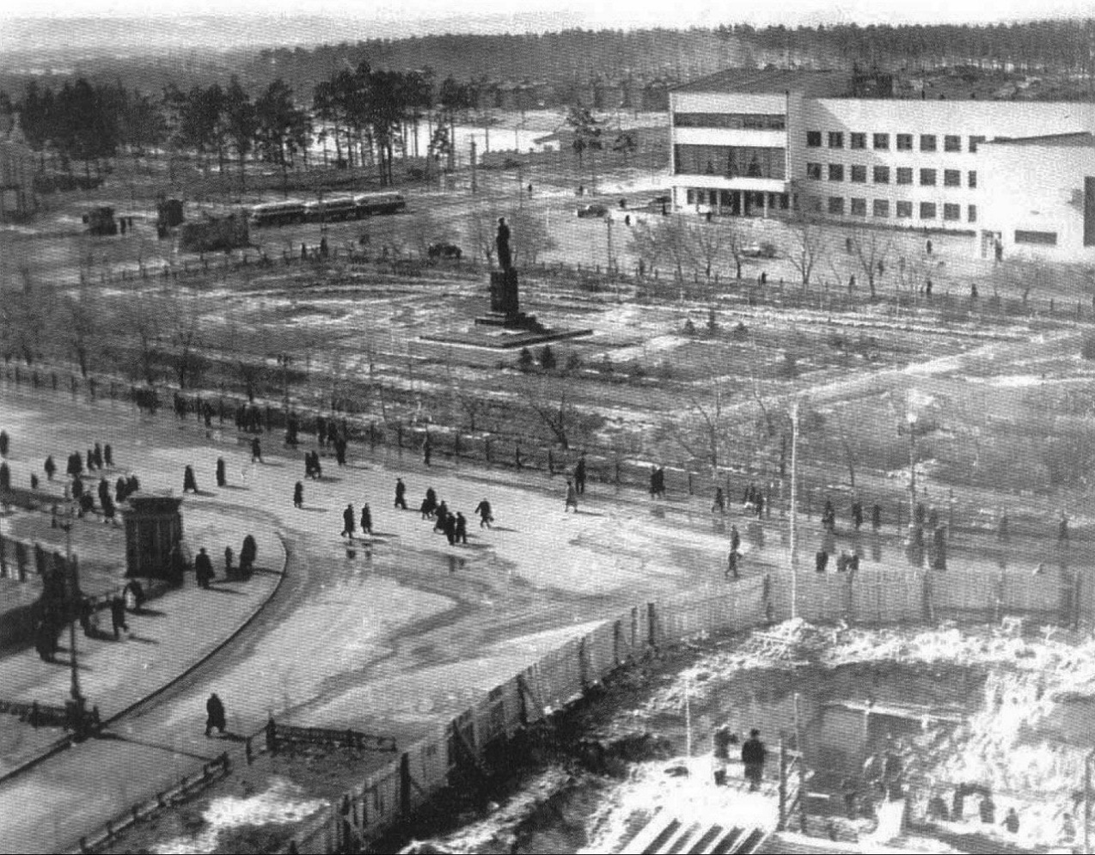
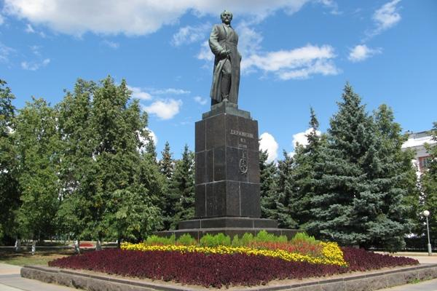
Чуть-чуть истории.

Slide 3
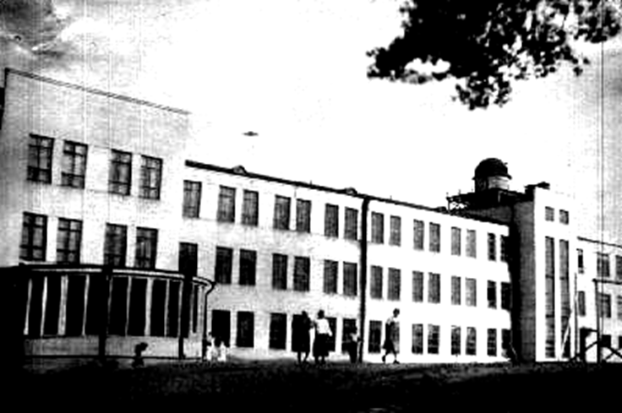
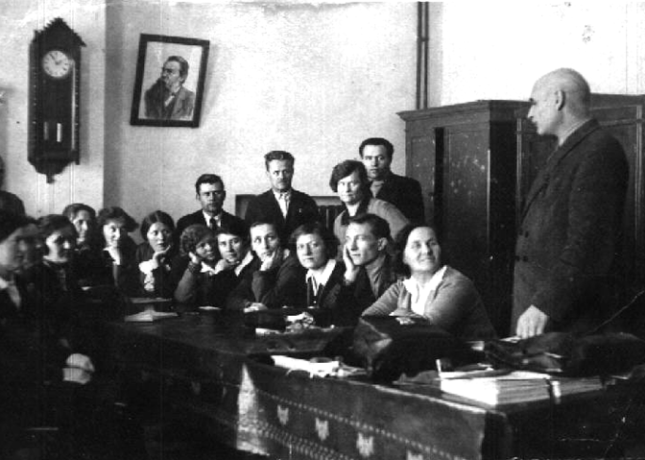
1930-1940гг
1930
1931
1935

Slide 4
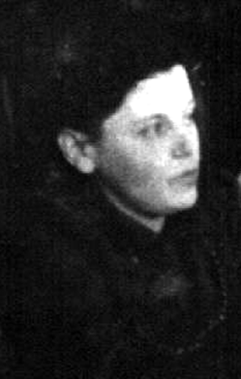
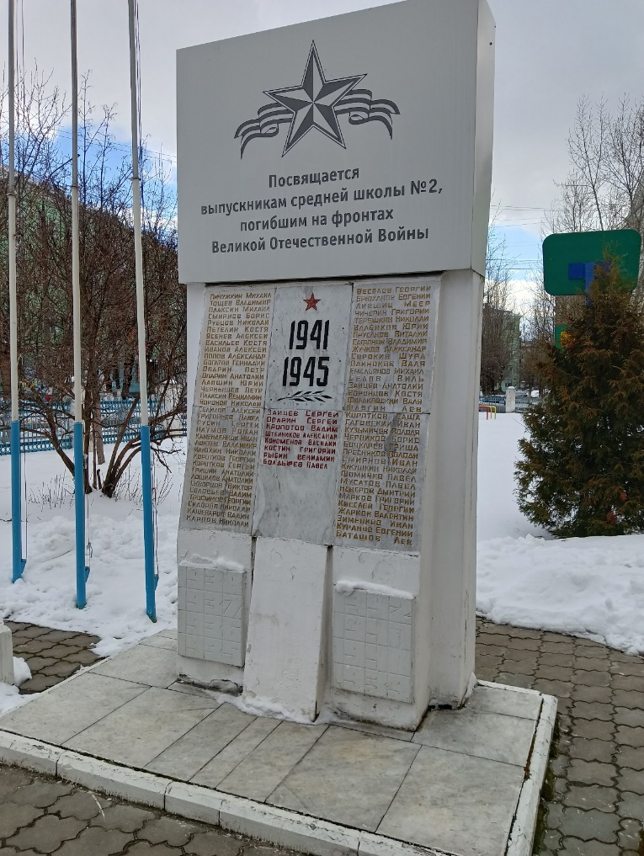
1940-1950гг
Махалова Капитолина Григорьевна

Slide 5
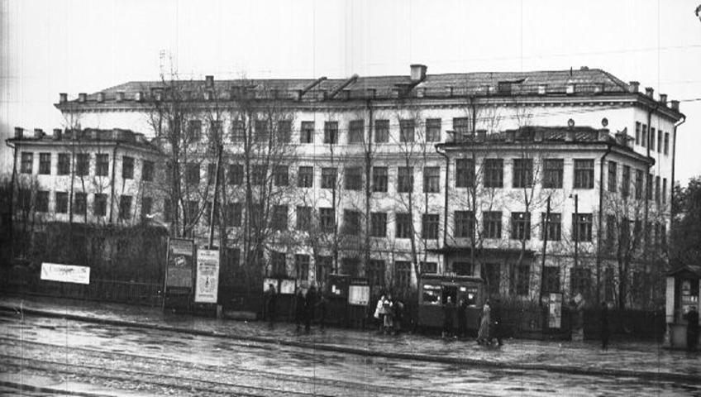
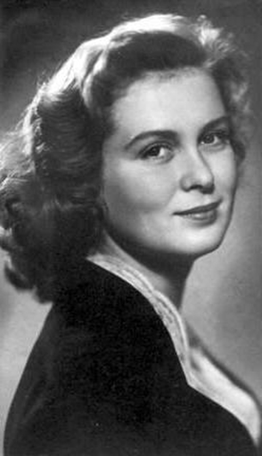
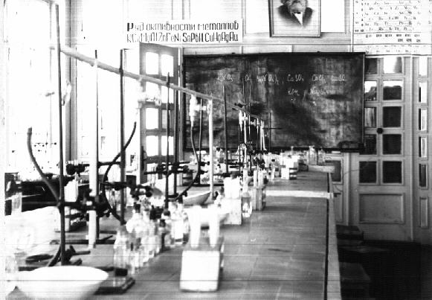
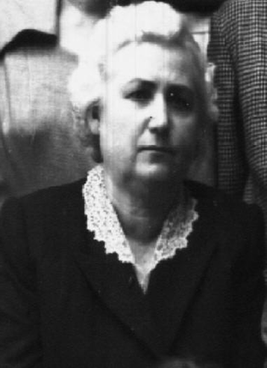
1940-1950гг
Изольда Извицкая
Директор
Жинкина Тамара Васильевна
Виноградов М.И.

Slide 6
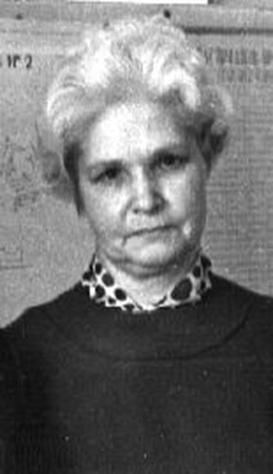
1950-1960гг
Верхолаз
Александра Андреевна

Slide 7
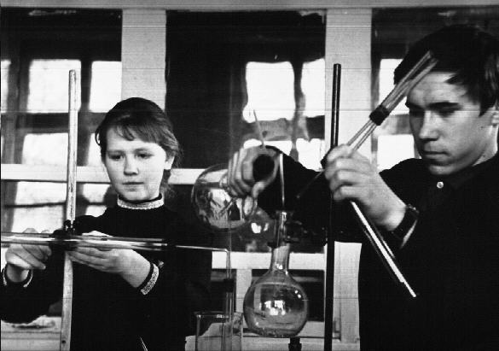
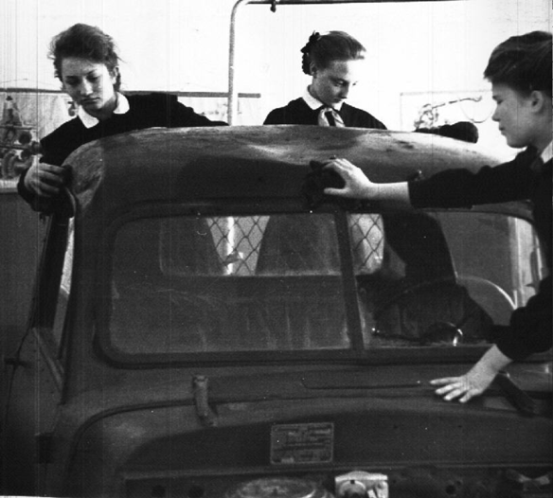
1961-1970гг

Slide 8
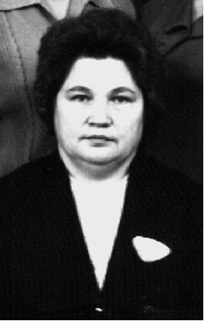
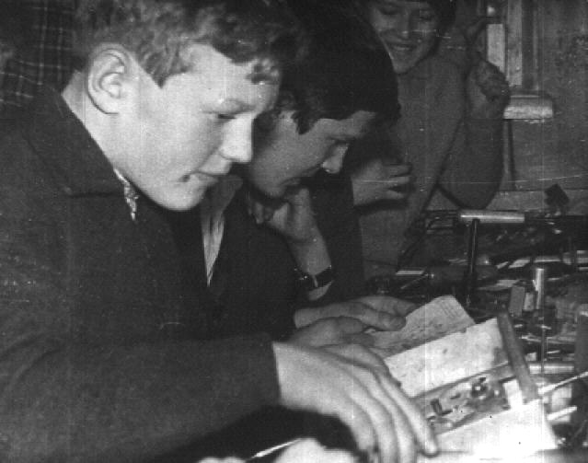
1961-1970гг
Пигалицын Лев Васильевич
Балашова Нина Тимофеевна

Slide 9
1970-1980гг

Slide 10
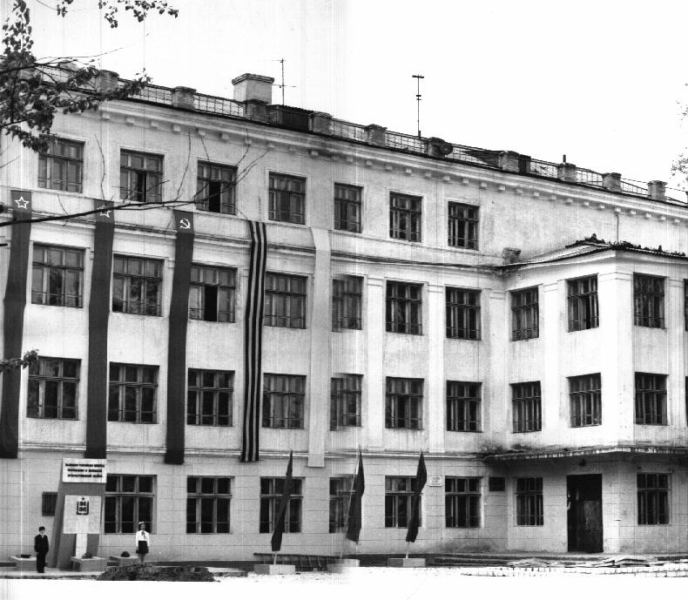
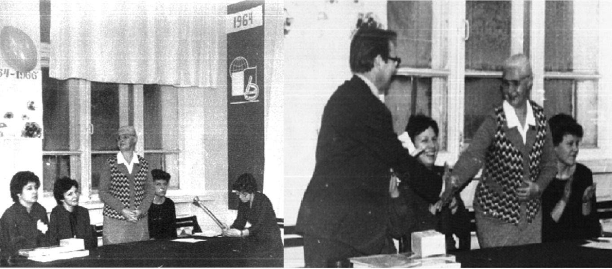
1980-1990гг

Slide 11
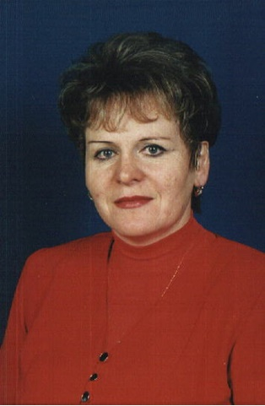
1990-2000гг
Лушина Елена Эдуардовна.

Slide 12
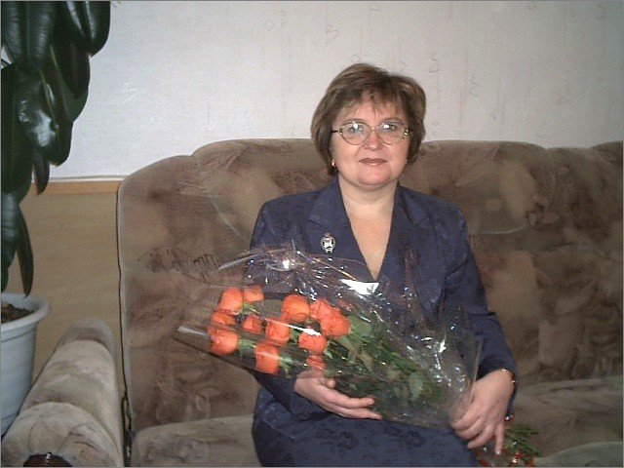
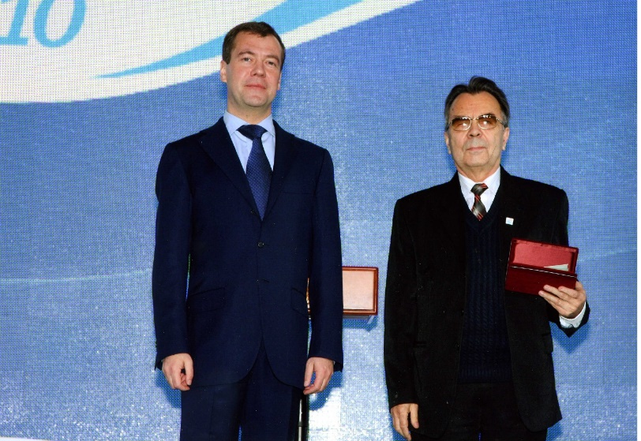
2000-2010гг
Галкина Людмила Викторовна

Slide 13
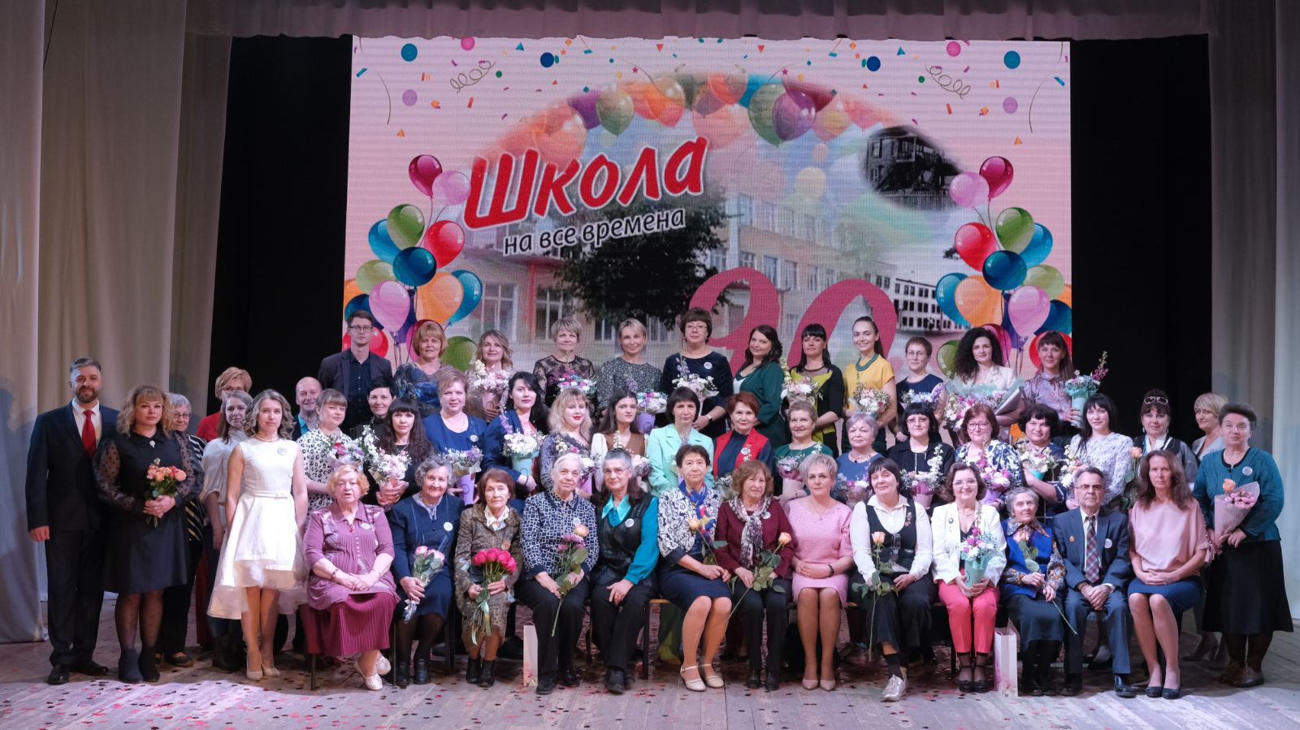
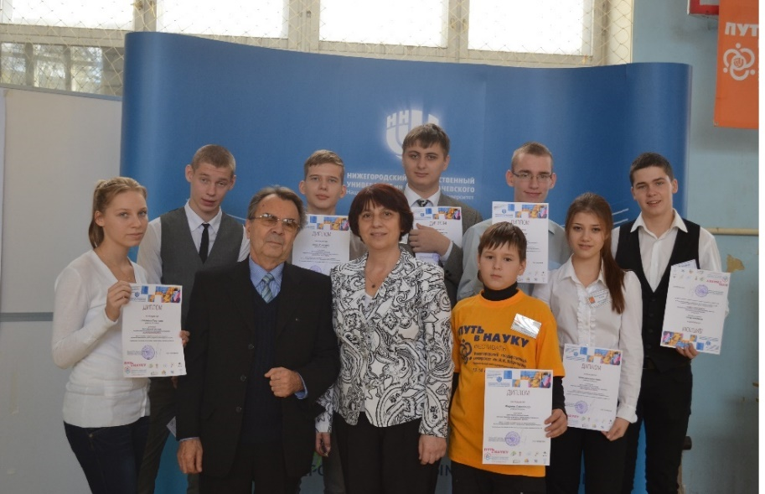
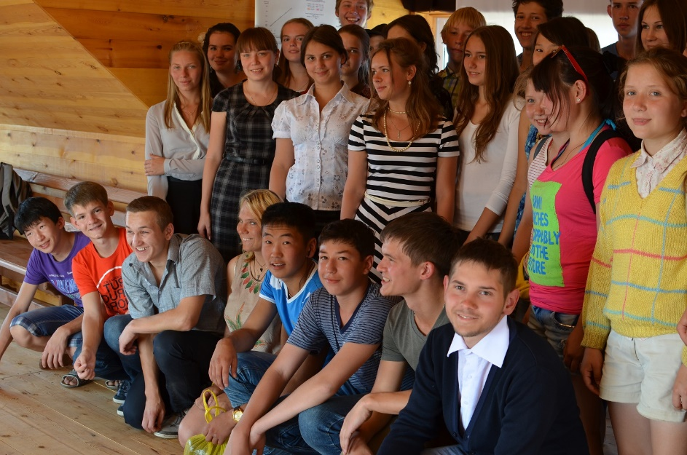
2010-2022гг

Slide 14
Викторина!
На какой улице находилось двухэтажное деревянное здание школы 2?
А) ул. Циолковского
Б) ул. Галкина
В) ул. Ситнова
Г) ул. Просвещенская

Slide 15
В каком году Школа переводится в новое здание на переулок Жуковского?
А) 1929гг
Б) 1931гг
В) 1930гг
Г) 1945гг

Slide 16
Как помогали учащиеся школы во время ВОВ?
А) Школьники с учителями расчищали рельсы от снега.
Б) Многие учителя и выпускники ушли на фронт.
В) Все учителя и ученики 9-10 классов были направлены на 2 месяца в Ильино на рытье противотанковых рвов.

Slide 17
В честь скольки погибших выпускников школы во время ВОВ установлена стела во дворе школы?
А) 23
Б) 54
Г) 76
Д) 110

Slide 18
Кто был директором школы после ВОВ?
А) Яшанина Федосья Григорьевна
Б) Изольда Извицкая
В) Махалова Капитолина Григорьевна

Slide 19
В каком году директором стал Виноградов Михаил Иванович?
А) 1950гг
Б) 1948гг
В) 1953гг

Slide 20
7. В каком году в школе вводится профильное обучение?
А) 1955гг
Б) 1969гг
В) 1960гг

Slide 21
Что такое КЮФ?
А) Клуб Юных Физиков
Б) Каюта Южных Форм
В) Конец Юга Фронта

Slide 22
Кто из учителей в 1991 году стал учителем года России?
А) Трофимова Людмила Анатольевна.
Б) Пигалицын Лев Васильевич
В) Верхолаз Александра Андреевна

Slide 23
С какого года директором школы является Лушина Елена Эдуардовна?
А) с 1997гг
Б) с 2000гг
В) с 2010гг

Slide 24
В каком году школа отметила своё
90 – летие?
А) 2000гг
Б) 2010гг
В) 2021гг

Slide 25
СПАСИБО ЗА ВНИМАНИЕ!

